Slide 1
ЭФФЕКТИВНЫЕ СТРАТЕГИИ РАЗВИТИЯ ПЕДАГОГИЧЕСКИХ КОЛЛЕДЖЕЙ: ПРАКТИКИ СЕТЕВОГО ВЗАИМОДЕЙСТВИЯ С ОБЩЕОБРАЗОВАТЕЛЬНЫМИ ОРГАНИЗАЦИЯМИ И ОРГАНИЗАЦИЯМИ ВЫСШЕГО ОБРАЗОВАНИЯ
ЛУЧШАЯ ПРАКТИКА СЕТЕВОГО ВЗАИМОДЕЙСТВИЯ С ОБЩЕОБРАЗОВАТЕЛЬНЫМИ ОРГАНИЗАЦИЯМИ
(В ТОМ ЧИСЛЕ ДОО)

Slide 2

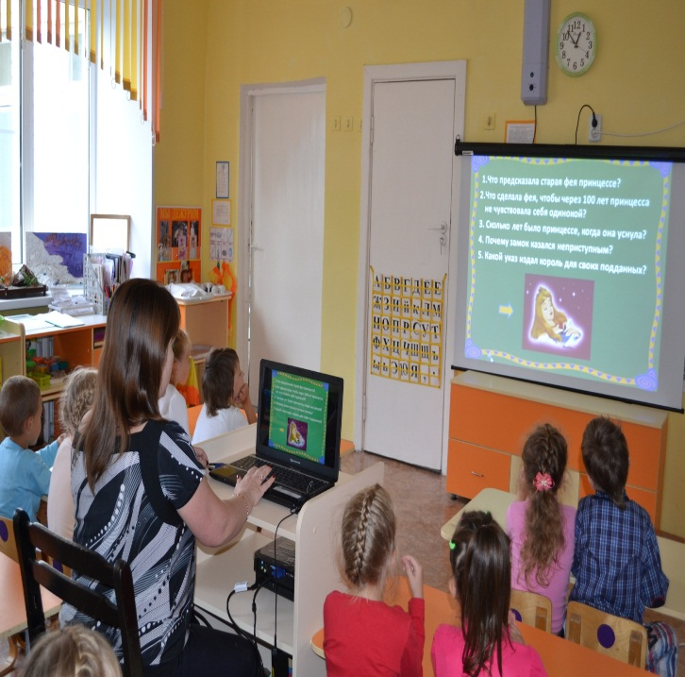
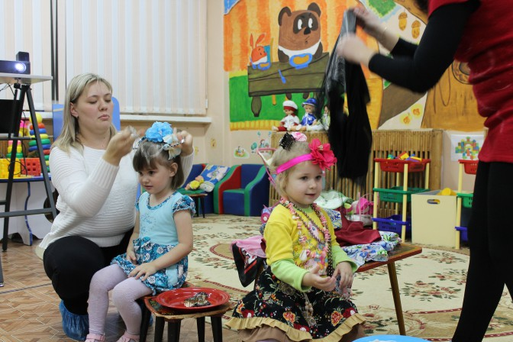
«Профессия педагога - одна из самых нужных для государства…»
О.Ю. Васильева

Slide 3

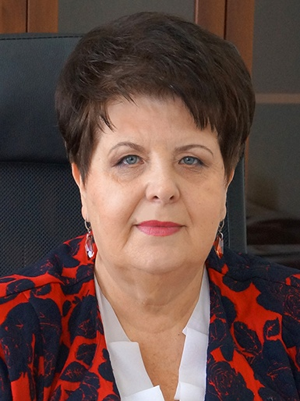
ГБПОУ «Нижегородский Губернский колледж» – это современное многопрофильное образовательное учреждение, которое готовит специалистов по следующим укрупненным группам специальностей: педагогика и образование, культура и искусство, информатика и вычислительная техника, экономика, право и социальное обеспечение.
Нижегородский Губернский колледж - это уникальное объединение кадрового ресурса и инновационных образовательных технологий.
Директор колледжа
Заслуженный учитель РФ,
к. пед.н. Катышева Н. М.

Slide 4
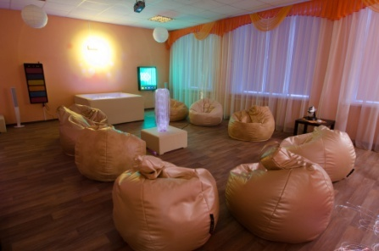
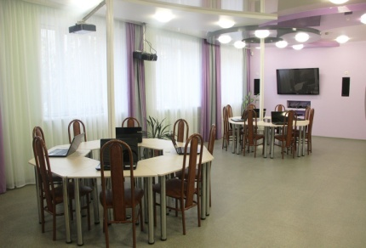
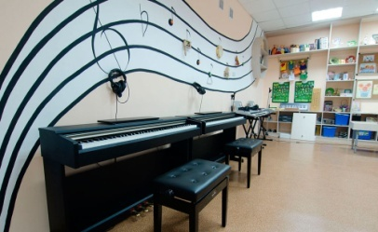
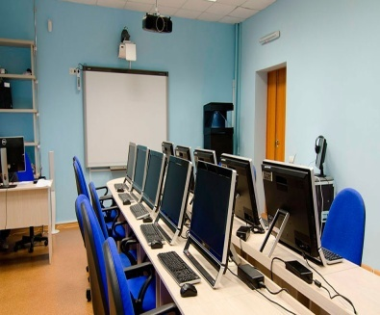
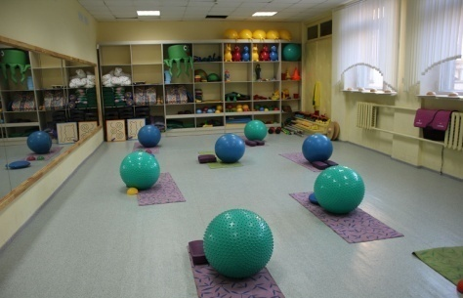
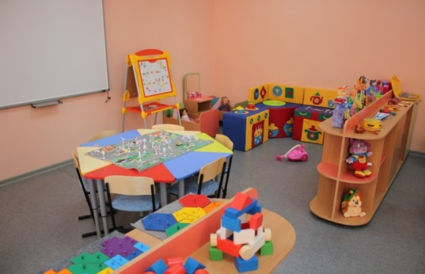
РЕСУРСНЫЙ ЦЕНТР «ПЕДАГОГ БУДУЩЕГО»
Концентрирует учебно-методические, технологические,
информационные, материально-технические ресурсы

Slide 5
Выявляет и пропагандирует передовой педагогический опыт
Способствует организации сетевого взаимодействия с социальными партнерами
Разрабатывает и внедряет инновационные образовательные технологии
Задачи
ресурсного
центра
Совершенствует общие и профессиональные компетенции студентов, педагогов города и области
Повышает качество подготовки студентов к профессиональной деятельности
Обеспечивает материально-техническую базу для проведения производственной практики, чемпионатов, конкурсов

Slide 6
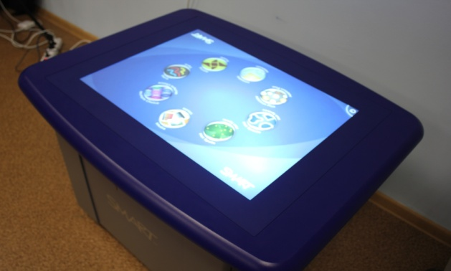
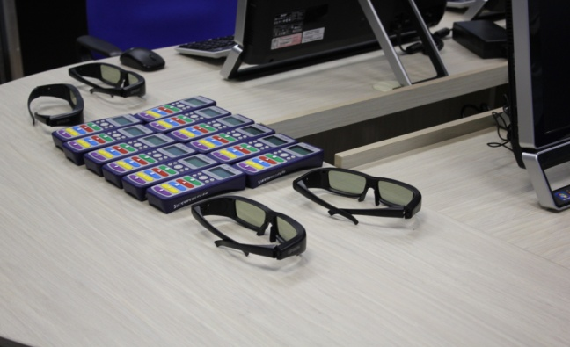
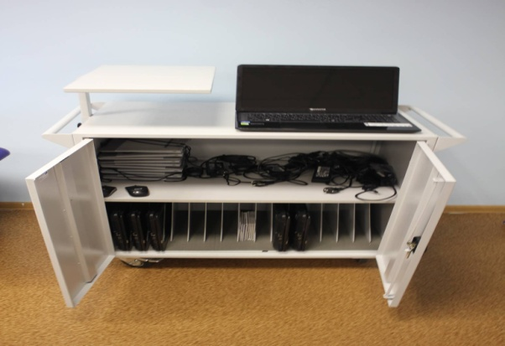
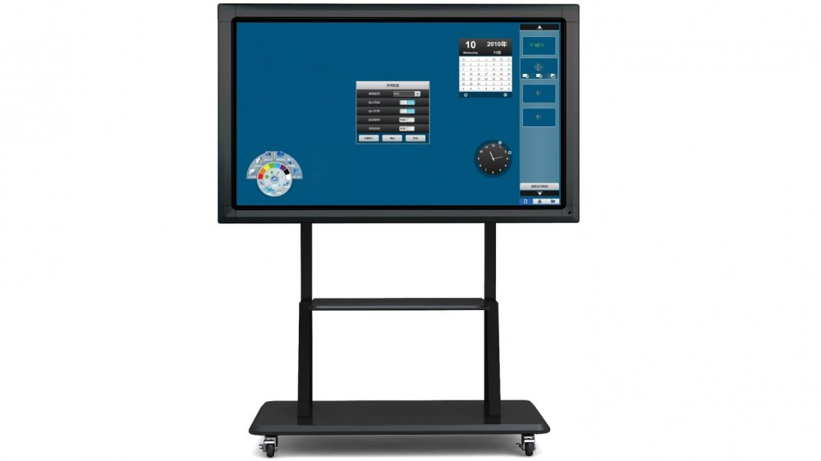
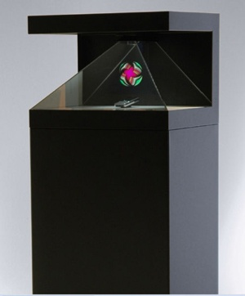
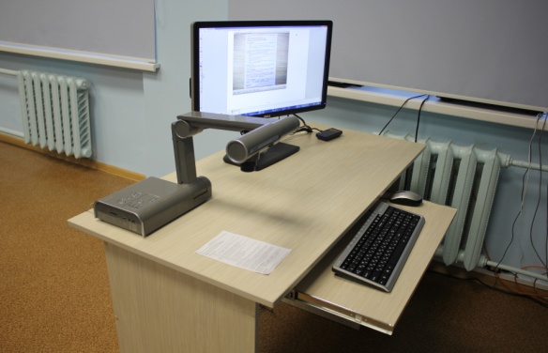
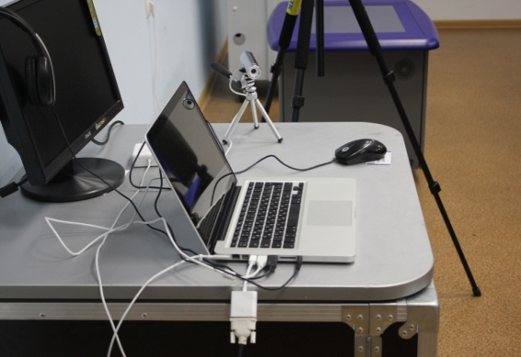
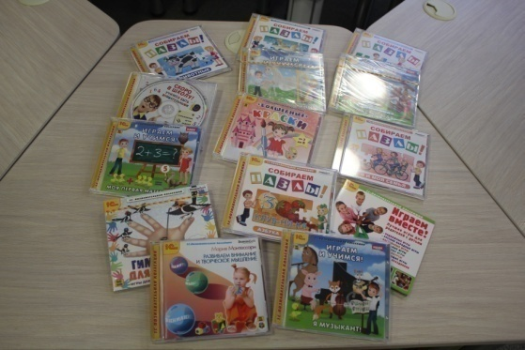
МАТЕРИАЛЬНО – ТЕХНИЧЕСКАЯ
БАЗА РЕСУРСНОГО ЦЕНТРА

Slide 7



СОЦИАЛЬНЫЕ ПАРТНЕРЫ
Нижегородский
государственный
университет им. Н.И.Лобачевского
Ассоциация
«Педагог
будущего»
Министерство образования Нижегородской области
Департамент образования
Администрации
г. Н.Новгород
Нижегородский
Губернский
колледж.
Ресурсный центр.
Образовательное пространство
Нижегородский педагогический
университет им К.Минина
Нижегородский институт
развития
образования
Дошкольные образовательные организации
Школы, колледжи

Slide 8
МОДЕЛЬ СЕТЕВОГО ВЗАИМОДЕЙСТВИЯ
АССОЦИАЦИЯ ОБРАЗОВАТЕЛЬНЫХ ОРГАНИЗАЦИЙ «ПЕДАГОГ БУДУЩЕГО»
(конкурсы,
олимпиады)
РЕСУРСНЫЙ ЦЕНТР
«ПЕДАГОГ БУДУЩЕГО»
КОЛЛЕДЖИ ГОРОДА, ОБЛАСТИ, РОССИИ
(практика студентов)
ФГБОУ ВПО НГПУ
ИМ. КОЗЬМЫ МИНИНА
(клиническая практика)
ЛУЧШИЕ ОБРАЗОВАТЕЛЬНЫЕ ОРГАНИЗАЦИИ ГОРОДА И ОБЛАСТИ
(практика студентов)
РЕГИОНАЛЬНЫЙ КООРДИОЦИОННЫЙ ЦЕНТР WorldSkills
(чемпионаты профессий)

Slide 9
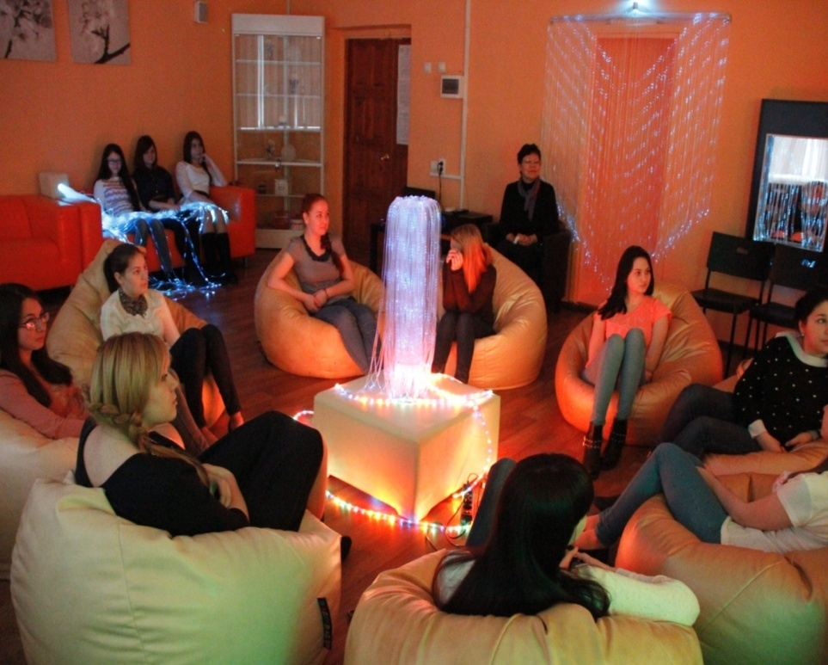
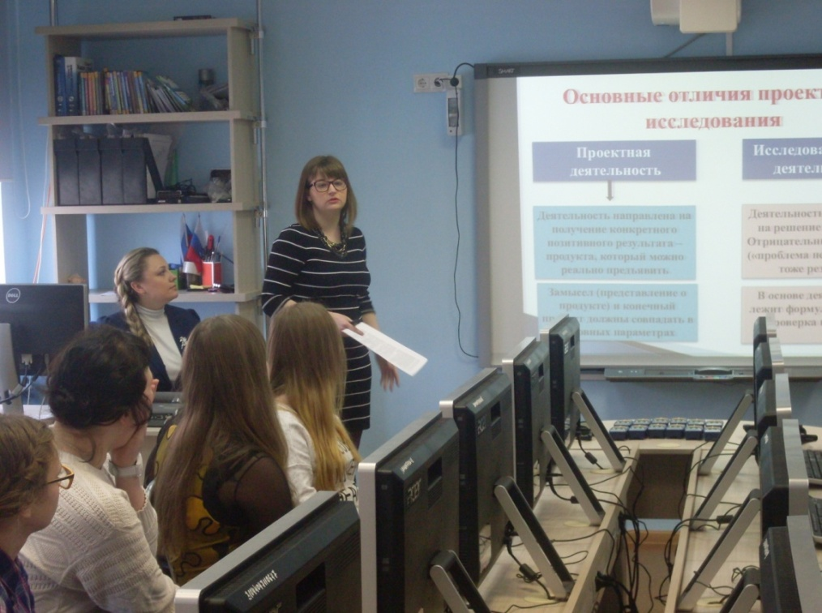
СЕТЕВОЕ ВЗАИМОДЕЙСТВИЕ С ПЕДАГОГИЧЕСКИМИ КОЛЛЕДЖАМИ
Сетевой учебный курс студентов ГАПОУ «Городецкий Губернский колледж»

Slide 10
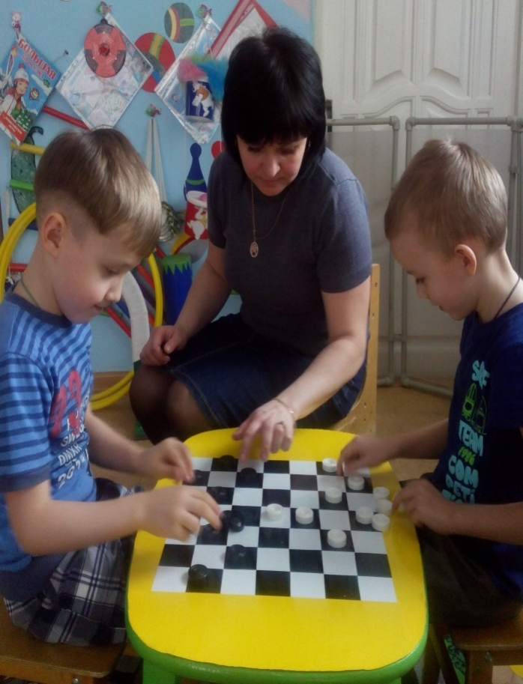
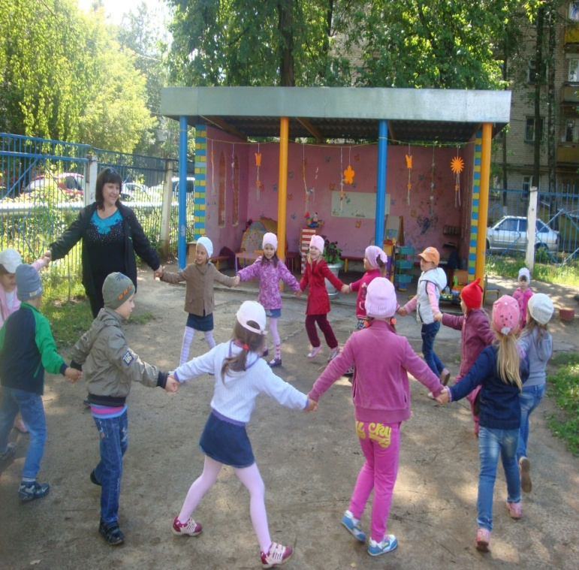
ПРАКТИКА В ДОО
Учебная практика
Производственная практика
Преддипломная практика

Slide 11
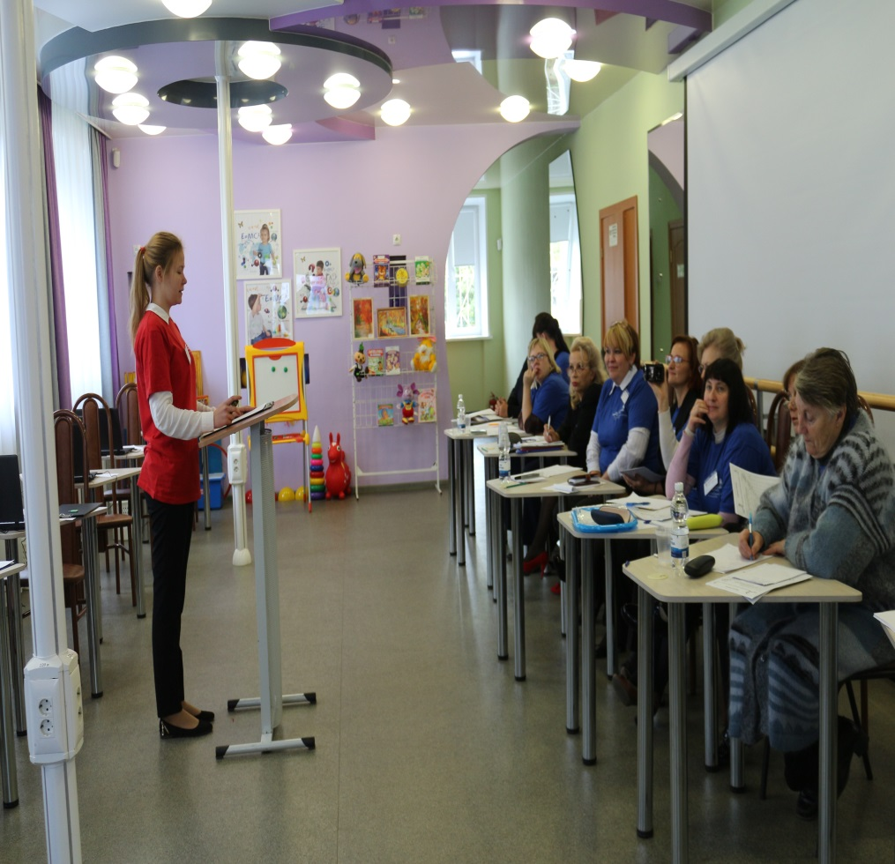
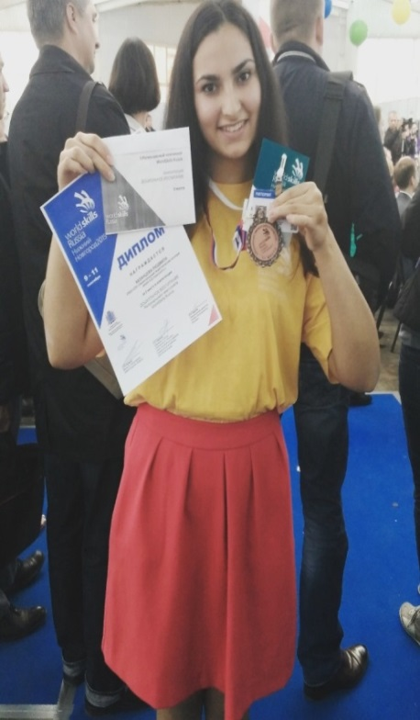
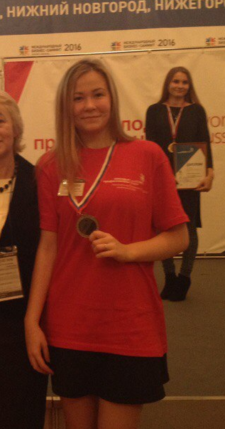
Ресурсный центр является региональной площадкой для проведения
чемпионата рабочих профессий в соответствии с международными
стандартами WorldSkills
Победители 2015 г., 2016 г.
специальность
Дошкольное образование

Slide 12
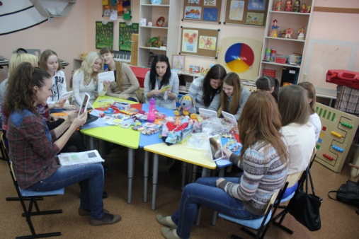
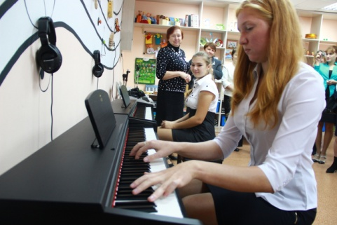
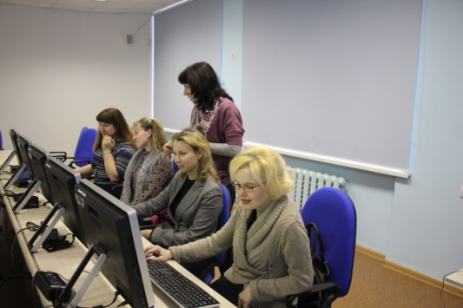
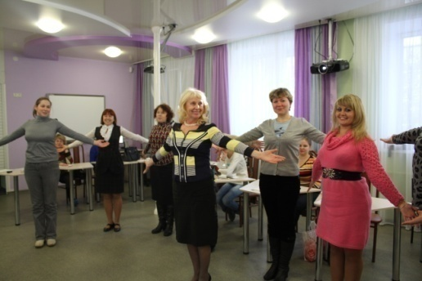
Ресурсный центр профессионального образования
«Педагог будущего» стал инновационной образовательной площадкой для обучения современным образовательным технологиям выпускников и педагогов колледжа,
города и области.

Slide 13
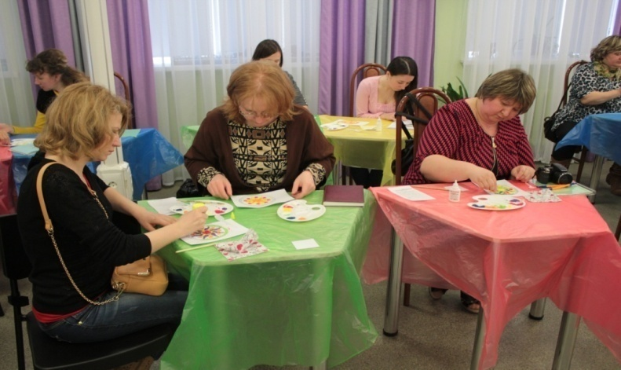
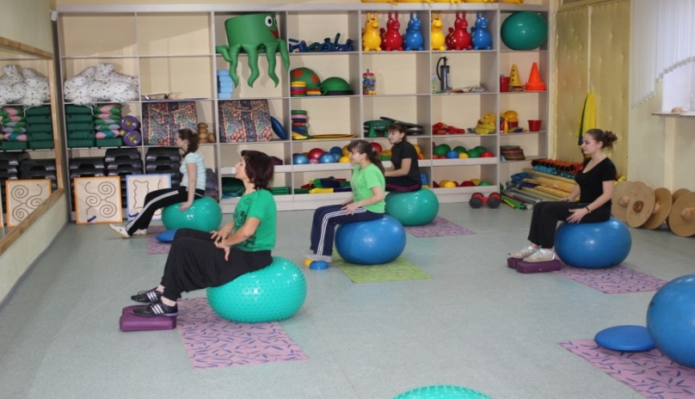
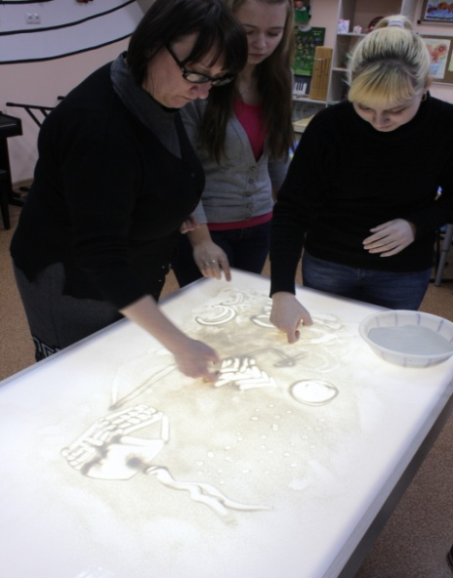
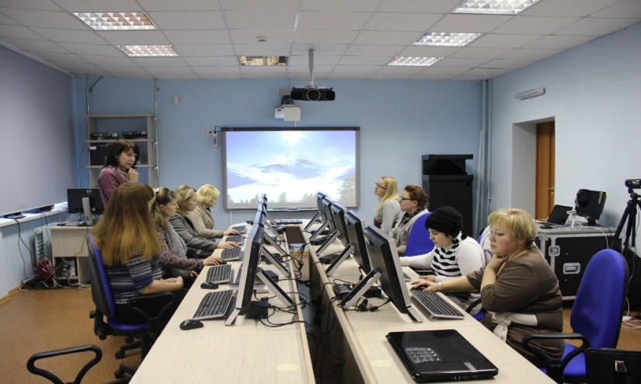
Семинары – практикумы, мастер-классы, тренинги
для педагогов образовательных организаций
Пейп-Арт.
Физические упражнения для детей с ОВЗ.
Использование ИКТ в ДОО.
Использование песочной анимации в работе с дошкольниками.

Slide 14
Количественный охват обучившихся в ресурсном центре за 4 года
Учителя
Студенты СПО области
Инструкторы по
физической культуре
Всего:5200 человек
Муз.
руководители
Педагоги –
психологи
Воспитатели

Slide 15

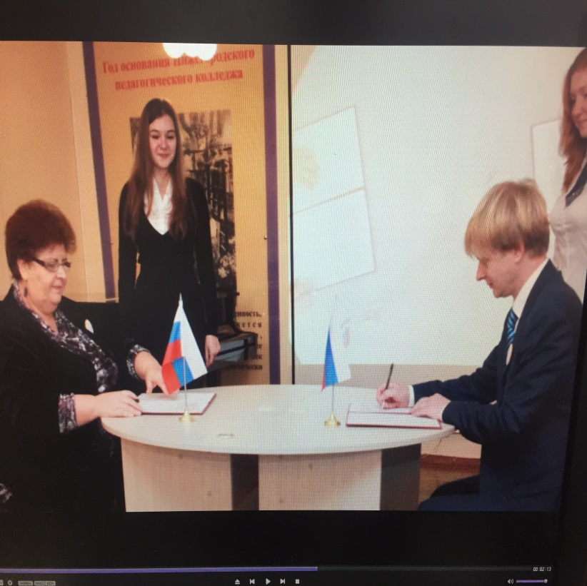
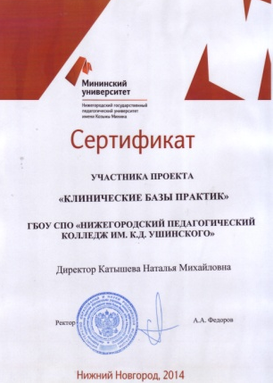
КЛИНИЧЕСКАЯ БАЗА ПРАКТИКИ
(ВЗАИМОДЕЙСТВИЕ С НГПУ ИМ. К.МИНИНА)
.
Цель: непосредственное погружение студентов в профессиональную среду

Slide 16
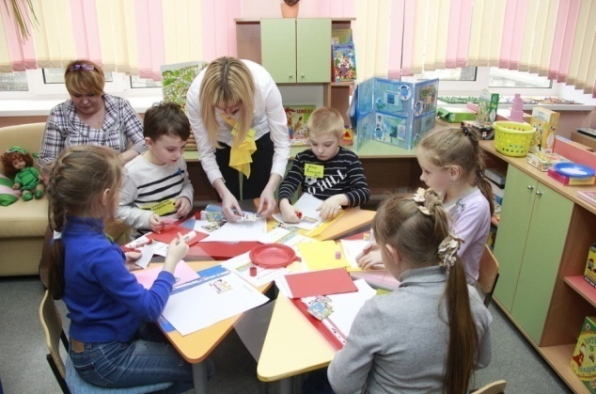
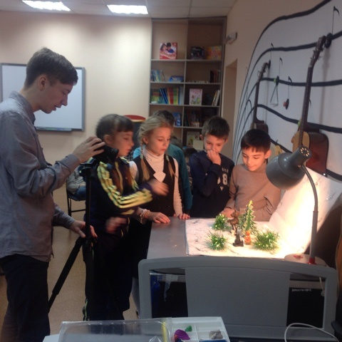

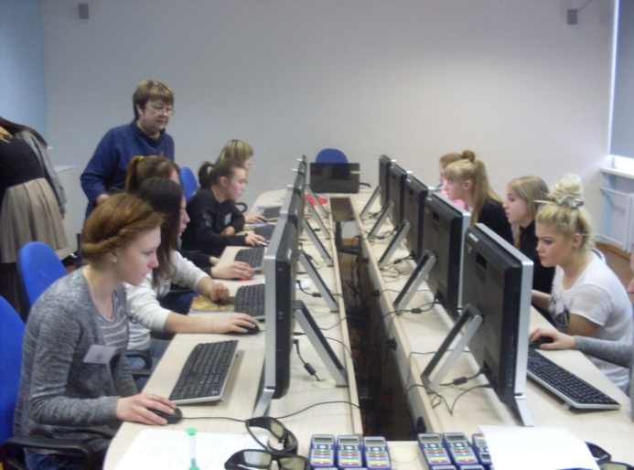
ПРАКТИКА СТУДЕНТОВ В РЕСУРСНОМ ЦЕНТРЕ
Цель: глубокое изучение
образовательного ресурса,
формирование практических
навыков, овладение новыми
современными образовательными
технологиями

Slide 17
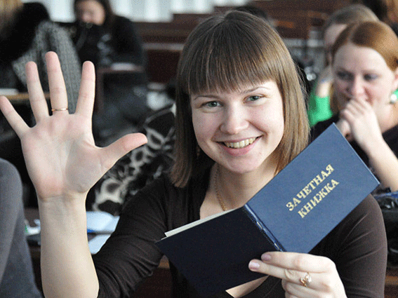
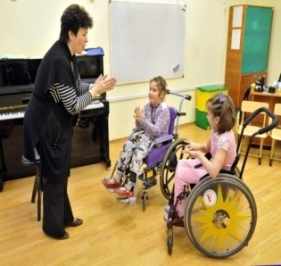


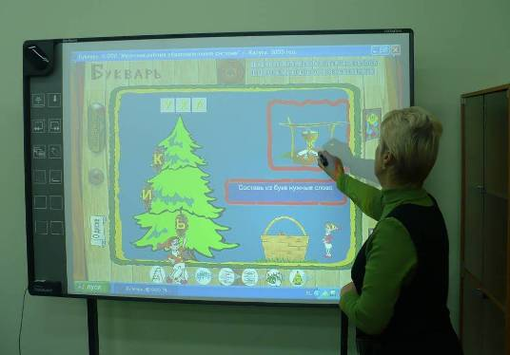
Модель педагога будущего «Нижегородского Губернского колледжа»
ИКТ-подготовка
Методическая
подготовка
Языковая подготовка
Углубленная психологическая подготовка
Специально-психологическая (инклюзивная)
подготовка
Нижегородский Губернский колледж всегда старается хотя бы на шаг опередить время, чтобы подготовить специалиста, который будет общаться с представителями следующего поколения на одном языке.

